Slide 1
Encefalite autoimmune, glioma o encefalite erpetica?
Una difficile diagnosi differenziale
¹C. Milano, ¹C.Pizzanelli, ²A. Peluso, ³I. Pesaresi, ⁴V. Ortenzi, ³M.Cosottini, ¹G.Siciliano, ¹U. Bonuccelli
1 UO Neurologia - Azienda Ospedaliero-Universitaria Pisana
2 UO Neurochirurgia - Azienda Ospedaliero-Universitaria Pisana
3 UO Neuroradiologia - Azienda Ospedaliero-Universitaria Pisana
4 UO Anatomia Patologica 1 - Azienda Ospedaliero-Universitaria Pisana
Notes:
Lo studio di questo caso nasce dalla collaborazione di noi neurologi con i colleghi NCH e neuroradiologi…si tratta di un uomo…

Slide 2
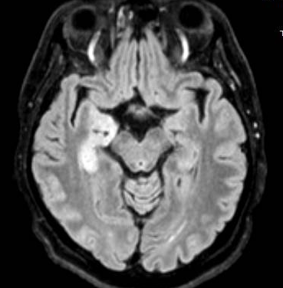
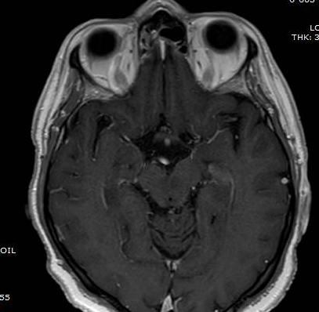
Caso clinico
Uomo, 55 anni, pavimentista, mancino corretto
Primo episodio critico tonico-clonico generalizzato
All’arrivo in PS
• Obiettività neurologica negativa
• Non riferite problematiche psichiatriche/cognitive/comportamentali
• TC cranio → negativa per lesioni focali acute
• RM encefalo

Slide 3
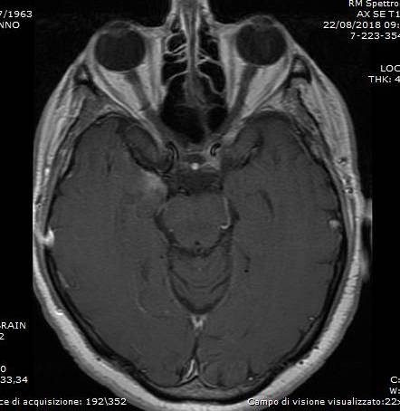
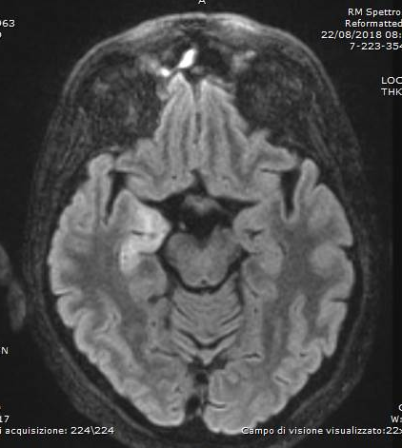
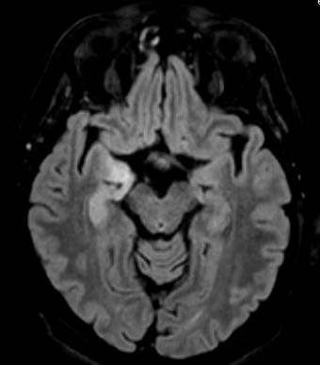
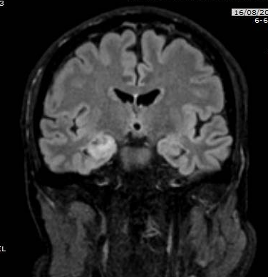
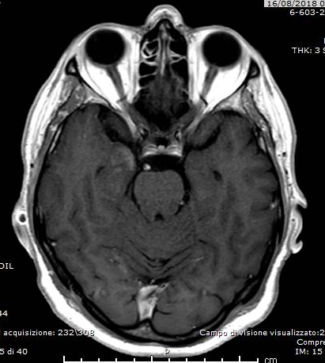
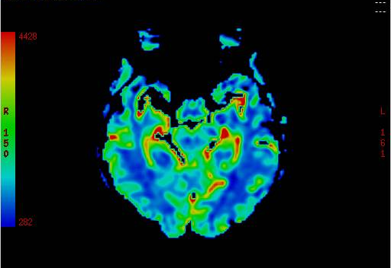
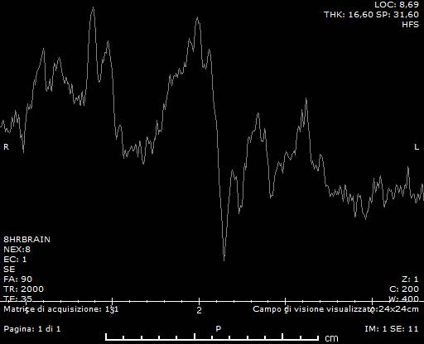
Encefalite
- Febbre
- Aumento indici di flogosi
Rachicentesi: 24 leucociti
Glioma
Virus (CMV, HSV1 e 2, HHV6, VZV, EBV, Entero, Parecho, Adeno, West Nile, Toscan) negativi
Batteri (E.Coli K1, H.Influenzae, Listeria M, Neisseria M, S.Agalactiae, S.Pneumoniae) negativi
- anti NMDA, LGI1, CASPR2, GABA-B-R, anti-GluR1, anti-GluR2, anti-GluR3 negativi
- TC e PET total body negative
Trasferimento in
Neurochirurgia
Aciclovir
Ceftriaxone
Steroidi ad alte dosi
Polectomia temporale e
amigdalo ippocampectomia destra

Slide 4
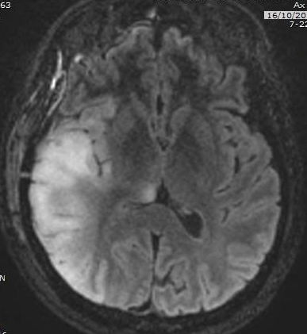
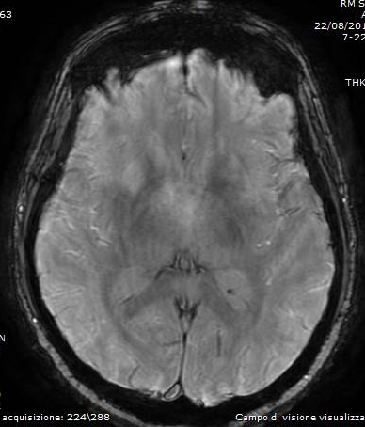
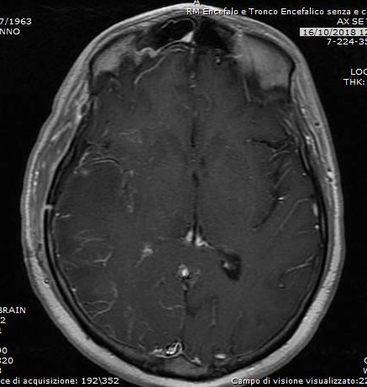
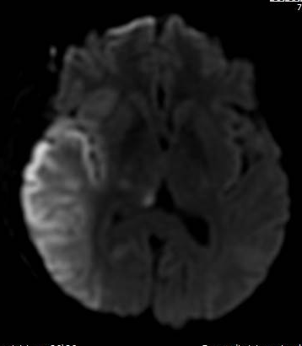
POD2 : afasia espressiva, stato confusionale
TC (ematoma extradurale
in sede di intervento)
Secondo intervento
Terapia antibiotica empirica
Febbre, aumento indici flogosi, afasia
• Crisi motorie parziali (BDZ e DPH)
• Stato non convulsivo
• Episodi convulsivi ravvicinati
Rachicentesi: positività PCR HSV 1
Rianimazione
• Intubazione
• Sedazione BDZ e PRO
Aciclovir ev
Estubato, buon livello vigilanza, afasico, emiparetico sinistro

Slide 5
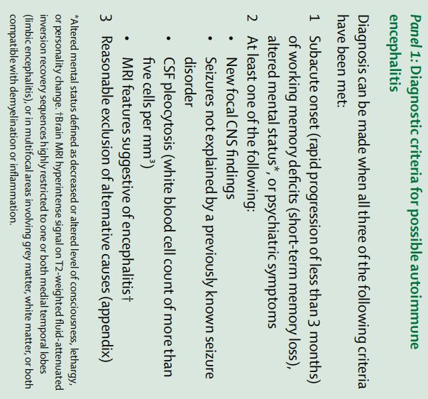
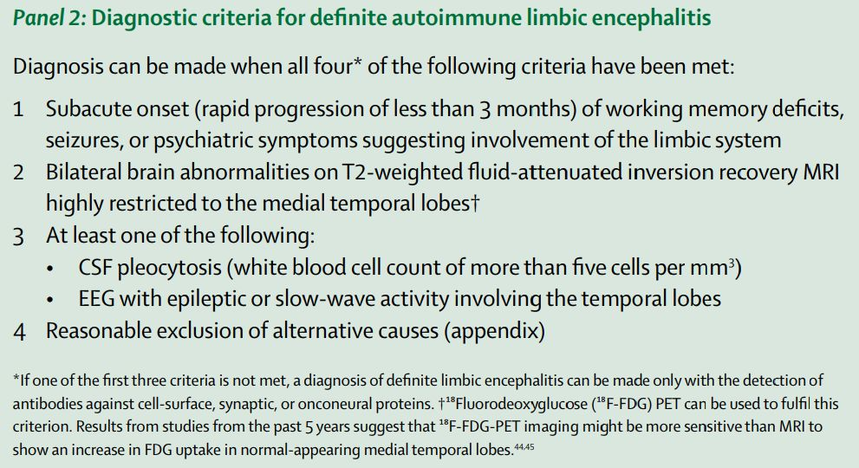
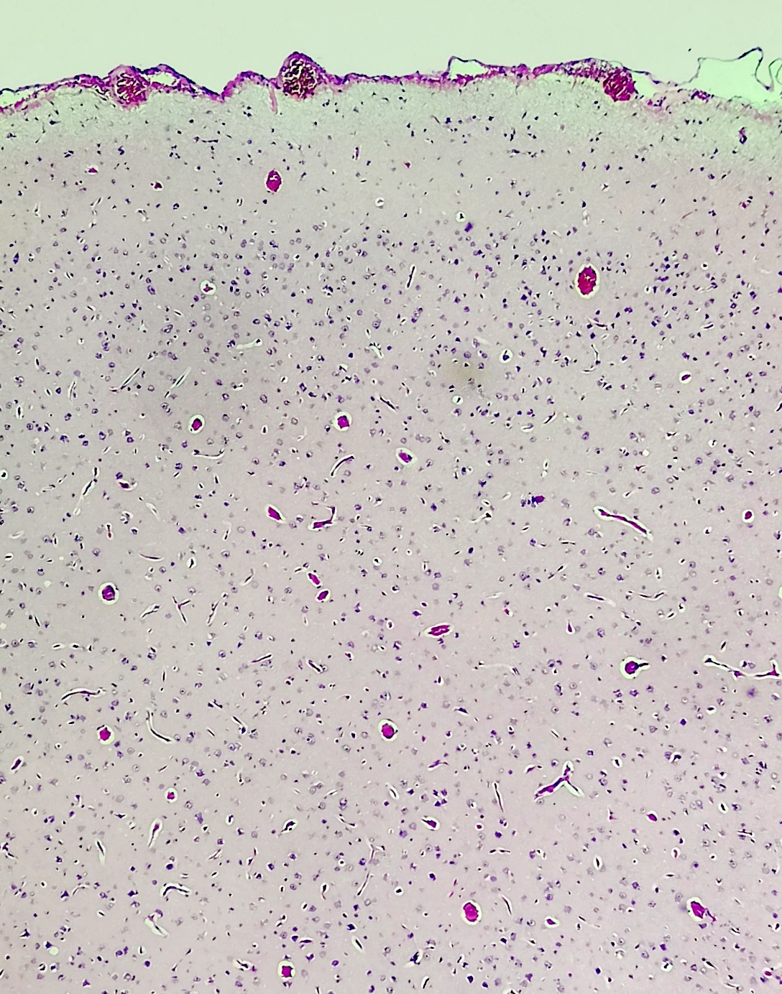
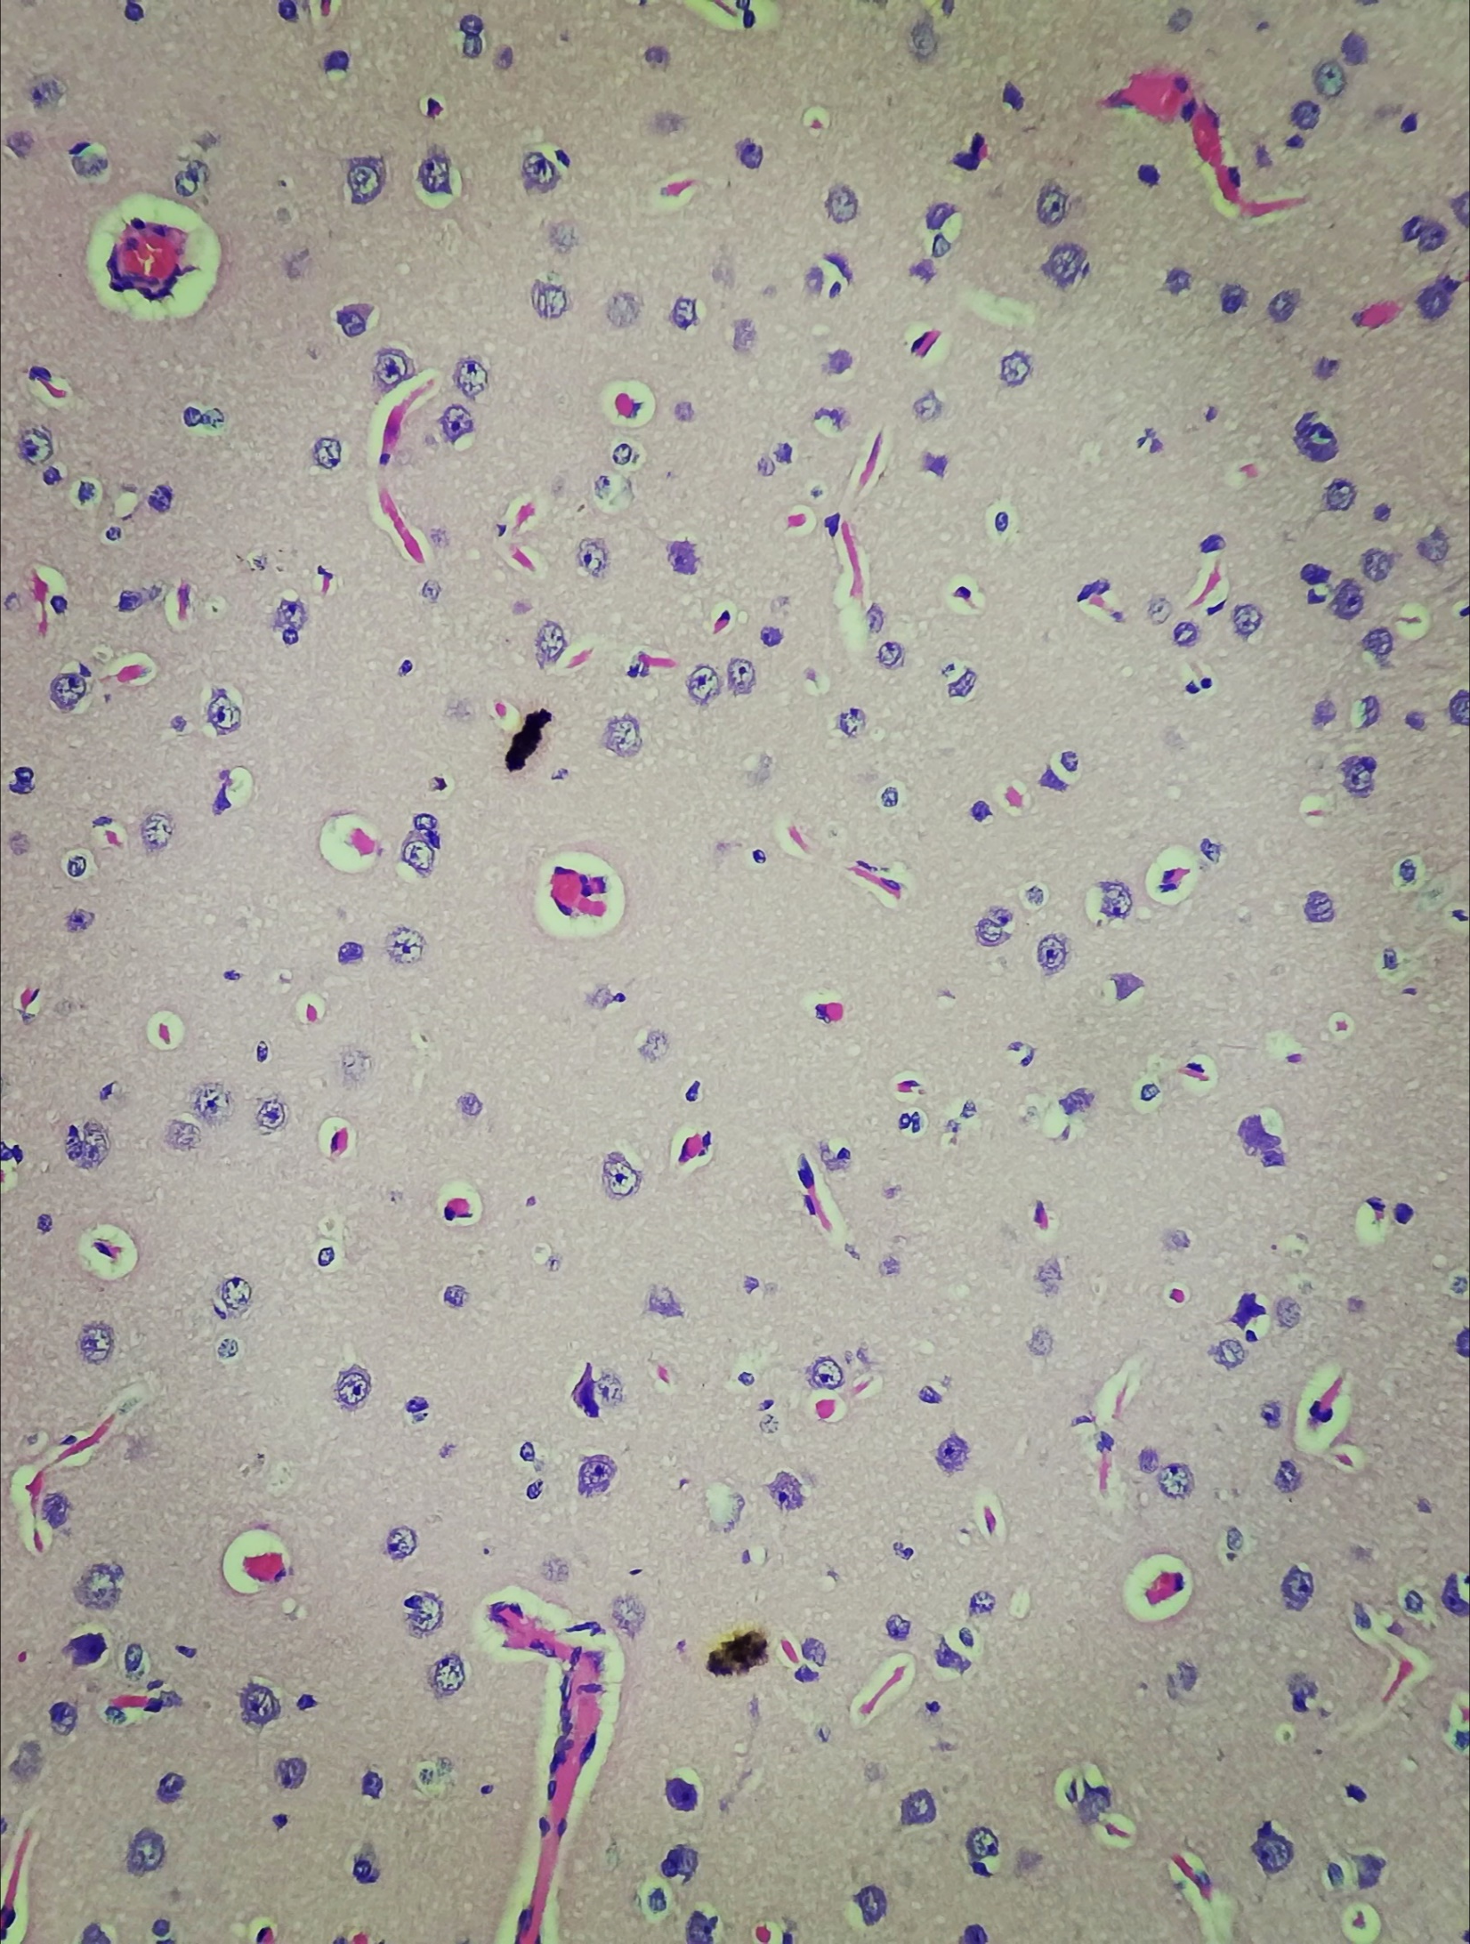
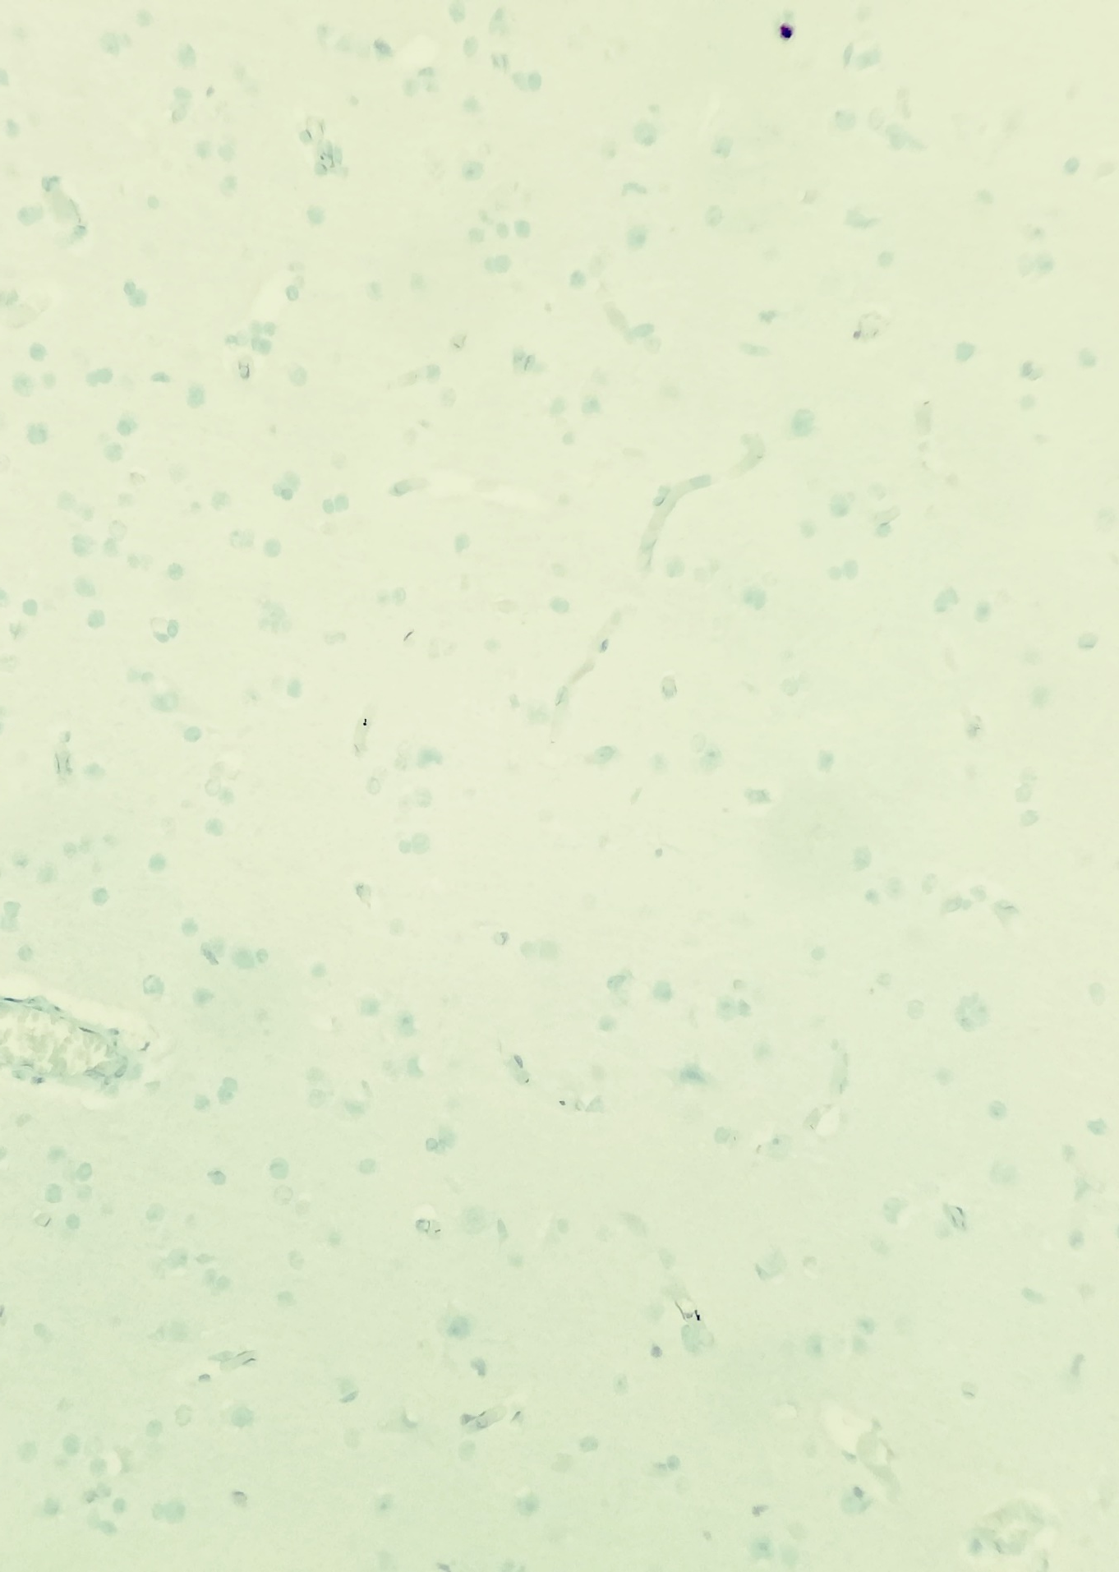
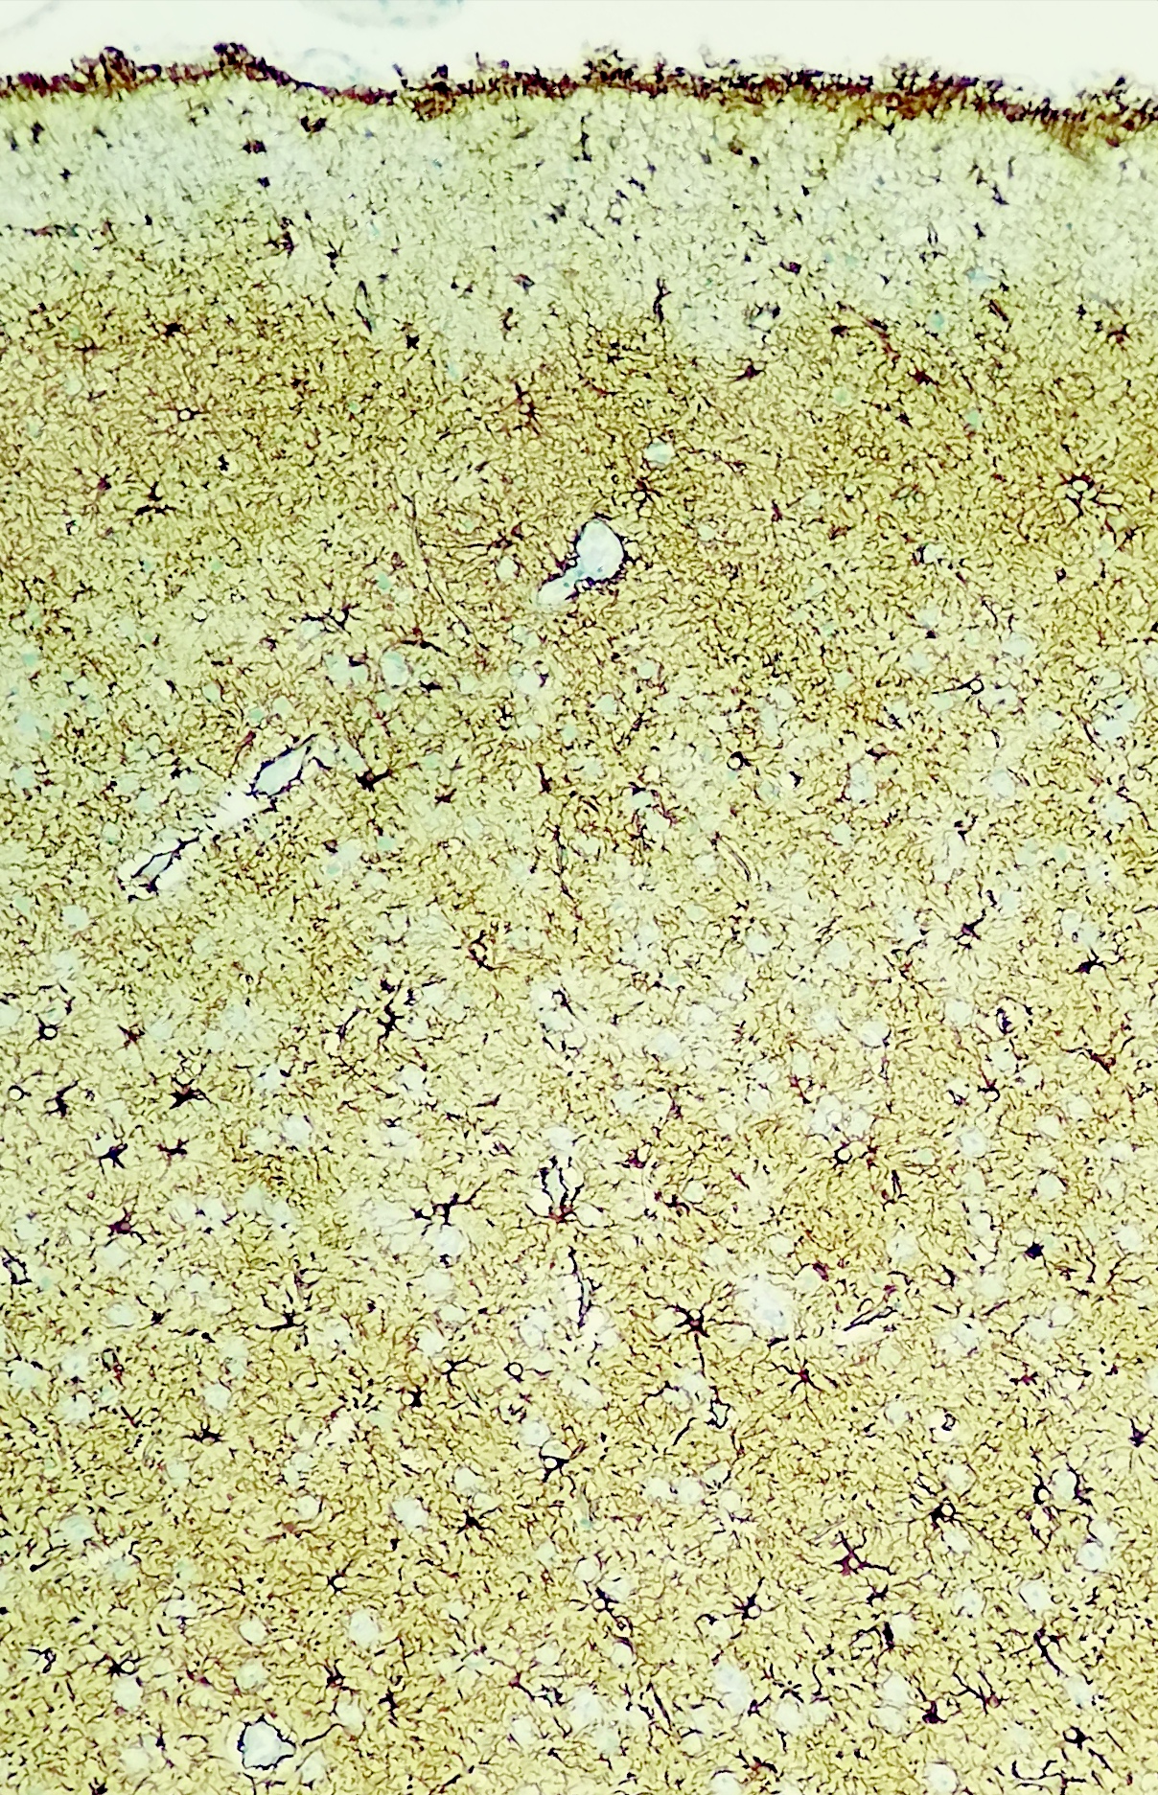
I) Diagnosi differenziale
encefaliti autoimmuni / gliomi
Discussione
Esame istologico: quadro aspecifico di gliosi reattiva
GFAP
Ki 67 e p53

Slide 6
Discussione
II) Positività HSV1 post intervento
36 precedenti casi descritti di HSVE dopo interventi neurochirurgici
 |  | Sequele neurologiche gravi o morte
Popolazione totale Nessun trattamento Trattamento | Inizio ≤ 2 gg Inizio ≥ 3 gg | 19/36 (52.78%) 6/6 (100%) 0/8 (0%) 18/28 (64.28%)
L’encefalite erpetica è una possibile, seppur rara, complicanza delle procedure neurochirurgiche
Iniziare tempestivamente la terapia (empirica) cambia drasticamente l’outcome
Notes:
Principale messaggio: necessità di considerare HSVE come possibile seppur rara complicanza….e di iniziare qualora la si sospetti tempestivamente tp empirica perché rappresenta l’unica strategia per cambiare drasticamente outcome d una condizione altrimenti fatale

